Slide 1
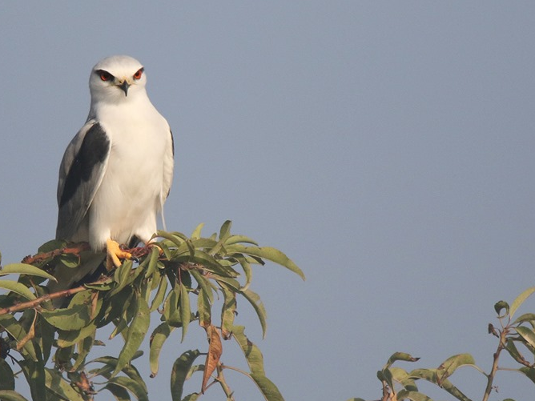
שוטטות והפצה במרחב לא מוכר לעומת תנועה במרחב המחיה המוכר- תנועות נבדלות?
רע שיש
מנחים: אוהד וילק, ענת לוי, ורן נתן
Rivka cohen©

Slide 2
הפצה (Dispersal) /פילופטריות (Philopatry)
הפצה היא מעבר מאתר המקור של הפרט (לידה/רבייה) לאתר בו יש פוטנציאל לרבייה/מעבר גנים (Ronce 2007)
יתרון- הקטנת תחרות (תוך מינית/קרובים), מציאת בני זוג, איתור שטחים איכותיים, התמודדות עם תנאים משתנים.
מחיר- השקעת אנרגיה (בהתפתחות ובתנועה) וזמן, מעבר בבתי גידול לא מתאימים.
הימנעות מהפצה = פילופטריות (Philopatry)

Slide 3
שוטטות (Exploration/Wandering)
תנועה מחוץ למרחה המחייה המוכר וחזרה אליו נקראת שוטטות (exploration). שלב בהפצה או תהליך נפרד? (Bowler & Benton, 2005; Matthysen, 2012)
שוטטות חד יומית/רב יומית
3-10 Sep. 2020
13 July 2020

Slide 4
הפצה תלוית גיל
הפצת צעירים (Natal dispersal)– הפצה של צעירים לאחר הפריחה מהקן. (Greenwood 1980)
הפצת בוגרים (Breeding dispersal–הפצה של בוגרים לאחר הקינון. (Greenwood 1980)
בחולייתנים ככלל, ובעופות בפרט, הפצת צעירים נפוצה ונרחבת מהפצת בוגרים, כמעט ללא יוצאים מן הכלל. (Greenwood & Harvey 1982, Paradis 1998).

Slide 5
שאלת המחקר, השערות ותחזיות
שאלת המחקר:האם קיימים הבדלים במאפייני התנועה במרחב המחיה, במהלך שוטטות (חד ורב יומית) או בהפצה, בדאה שחורת כתף?
היפתזת האפס- אין הבדלים בין סוגי התנועה
היפותזה אלטרנטיבית ראשונה- תנועה במרחב המחייה שונה משוטטות (חד ורב יומית) והפצה הדומות זו לזו
היפותזה אלטרנטיבית שנייה- תנועה במרחב המחייה ושוטטות (חד ורב יומית) דומות זו לזו ונפרדות מהפצה

Slide 6
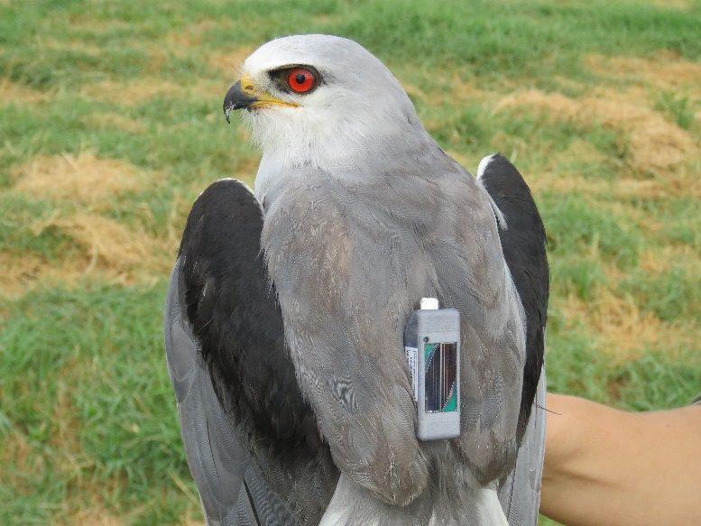
דאה שחורת כתף Elanus caeruleus (Desfontaines, 1789)
דורס יום קטן (220-250 ג')
הדאה נחשבת למין יציב (לא נודד), בתחומי התפוצה שלה, עם נטייה להתפרצות או נוודיות (Mendelsohn 1983) .

Slide 7
תחום תפוצה עולמי והרחבתו
החל משנות ה-60 של המאה ה-20 הרחבת תפוצה במערב אירופה.
תחילת המאה ה-21 – הרחבת תפוצה במזרח התיכון.
ישראל- קינון מוצלח ראשון תועד ב-2011. כיום מאות זוגות ברחבי הארץ (Lawicki and Perlman 2017).

Slide 8
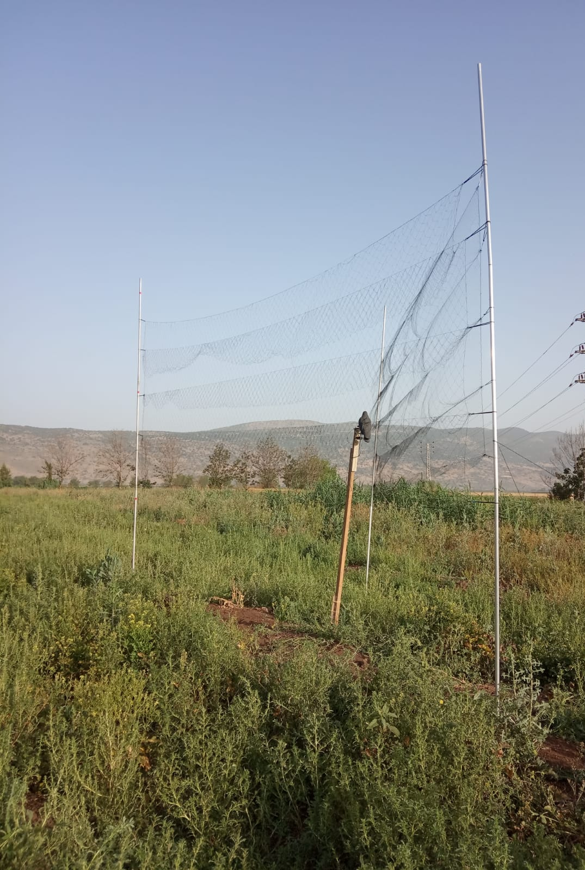
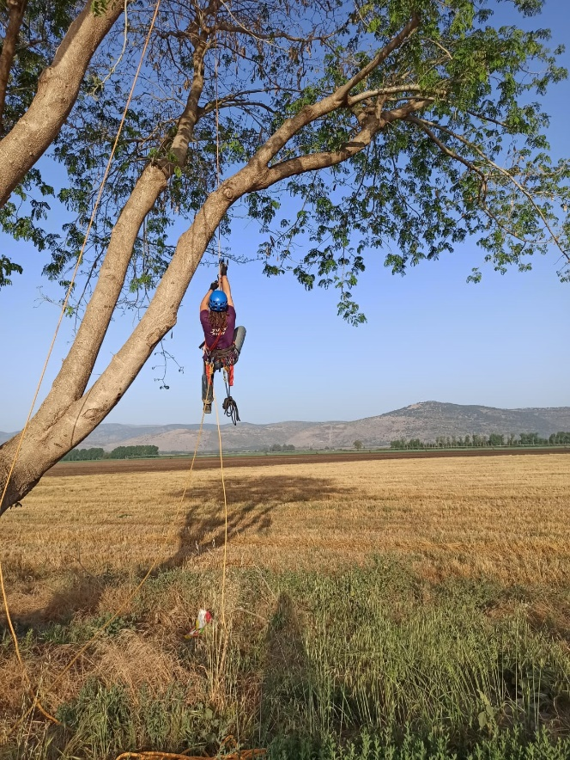
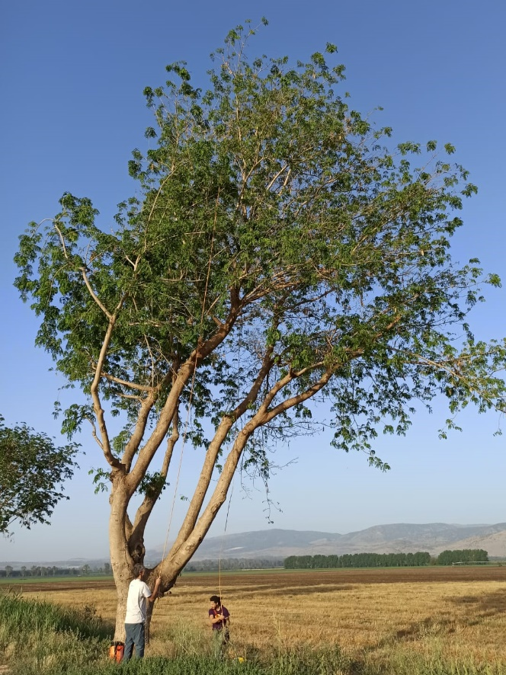
שיטות: לכידה ומישדור-בוגרים וגוזלים (לפני תחילת הפרויקט)
משדור עם GPS בשני אזורים גיאוגרפיים שונים (עמק החולה, שפלת יהודה)

Slide 9
שיטות ניתוח נתונים
עיבוד ראשוני:
-ניקוי מיקומים שגויים
-תת-דגימה של כל יום
-ניקוי ימים עם פחות מ-30 מיקומים
חלוקה לקטגוריות:
-פילופטריה
-הפצה קצרת טווח
-הפצה ארוכת טווח
חלוקה לימי תנועה קצרה ותנועה ארוכה.

Slide 10
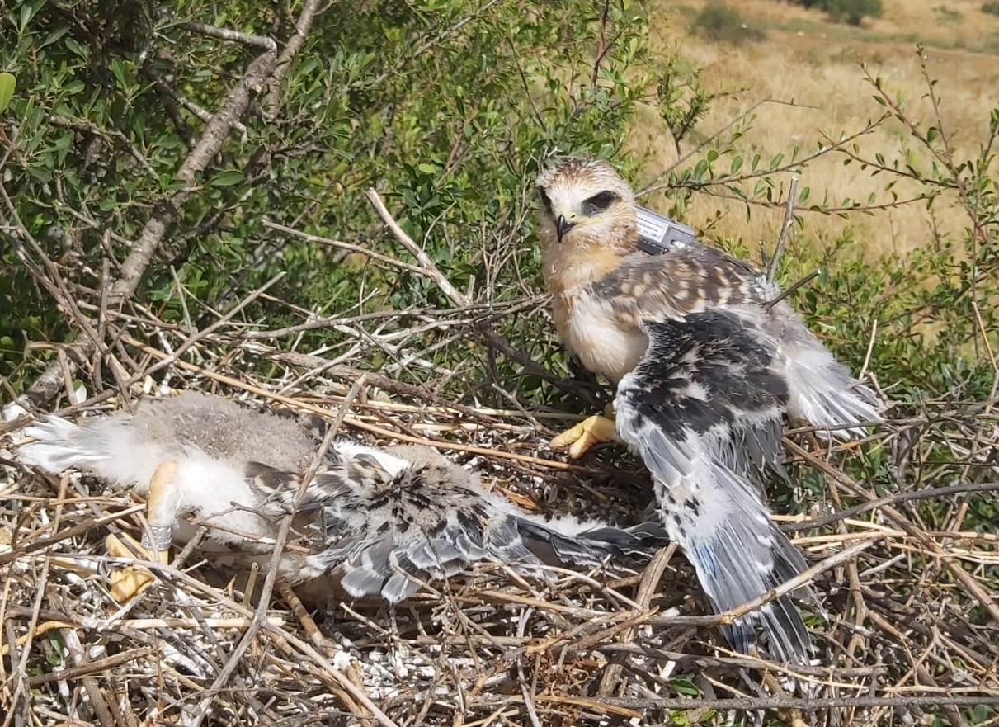
שיטות ניתוח נתונים
זיהוי זמני קינון והגדרת רדיוס למרחב המחייה
סיווג ימים:
-שהייה במרחב המחייה
-שוטטות חד יומית
-שוטטות רב יומית
-הפצה
-לא ידוע

Slide 11
שיטות ניתוח נתונים
חישוב פרמטרים:
-מסלול יומי מצטבר
-ישרות (כוללת, לנקודה הרחוקה)
-מהירות מעוף

Slide 12
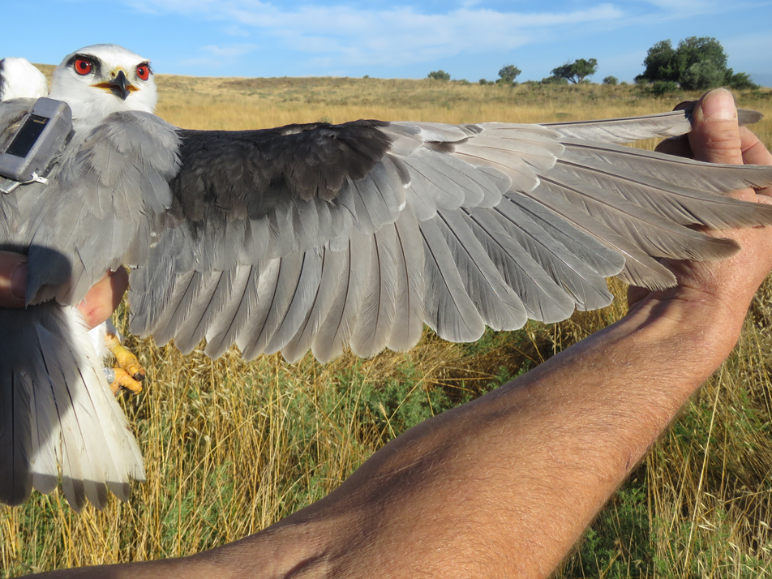
תוצאות- משדור
מושדרו 27 פרטים:
- 13 בוגרים, 13 גוזלים ופרחון אחד
- 21 זכרים, 6 נקבות
לאחר סינון- 317665 מיקומים (24 פרטים)

Slide 13
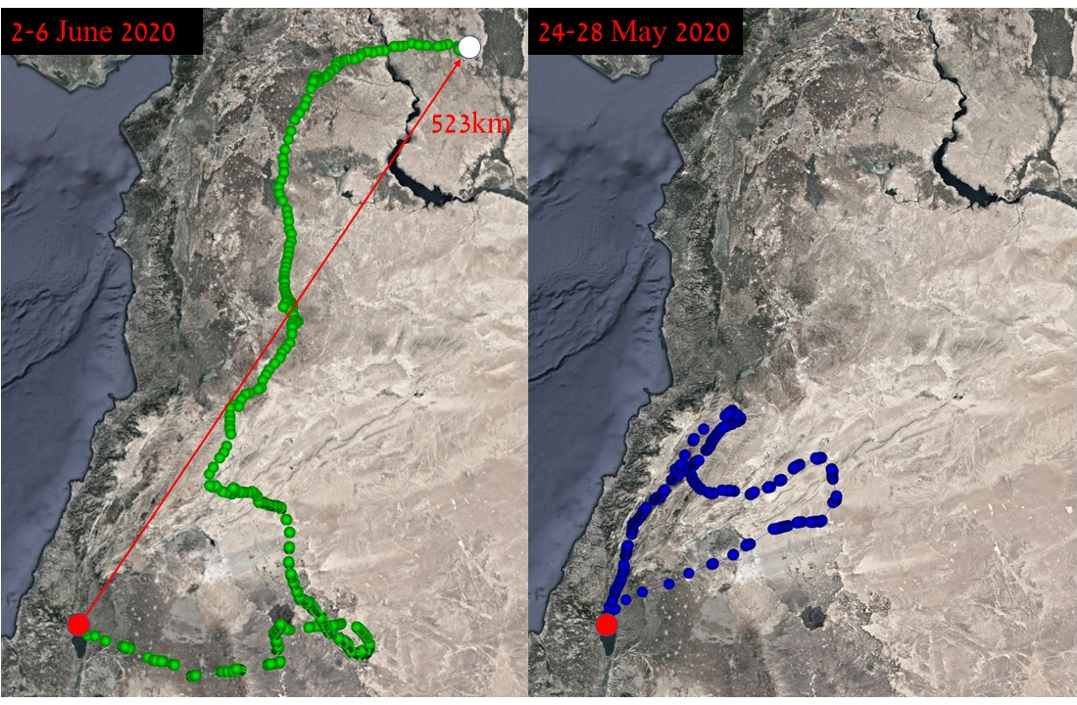
תוצאות שוטטות והפצה- בוגר
אתר קינון (גליל עליון) = אתר קינון חדש (טורקיה)=
Notes:
ד

Slide 14
תוצאות- שוטטות- בוגר ,מקנן בשפלת יהודה
Oct 20203-10
Sep 202028-30
אתר קינון =

Slide 15
תוצאות- שוטטות לפני הפצה- פרחון, יליד שפלת יהודה
22-23 July 2020
13 July 2020
קן =
28 July 2020
July 202019-20
31 July 2020
21 July 2020

Slide 16
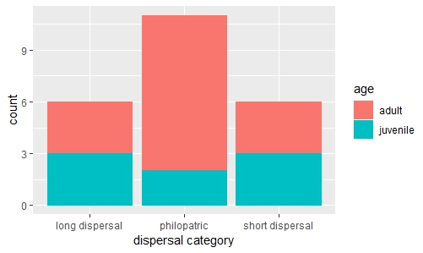
תוצאות- שיעור ההפצה
זכרים נטו להפצה ארוכת טווח ופילופטריה, נקבות נטו להפצה קצרת טווח (20 פרטים, 16 ז', 4 נ', p < 0.05 Fisher’s exact test, )
לא נמצאו הבדלים בנטייה להפצה/פילופטריה בין בוגרים וצעירים.
לנקבות נרשמו יותר ימי תנועה ארוכים ביחס לזכרים (3.5% לעומת 1.1% מהימים,x² test for independence, df=1, p=0.007)
Notes:
לציין את גודל המדגם

Slide 17
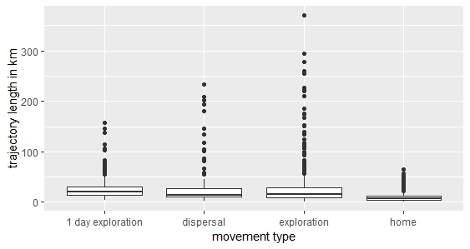
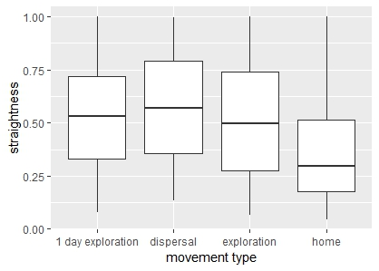
תוצאות-הבדלים בין סוגי תנועה
סווגו 5818 ימים (24 פרטים)
ישרות לנקודה הרחוקה אורך מסלול יומי מצטבר
Tukey honest significant differences, p adj<0.0001 Tukey honest significant differences, p adj<0.0001

Slide 18
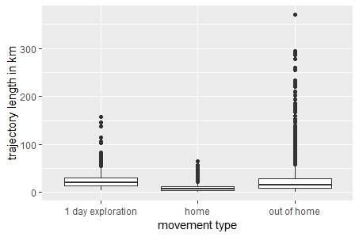
תוצאות- הבדל בין סוגי תנועה
מרחב מחייה- שוטטות חד יומית- מחוץ למרחב המחייה
אורך מסלול יומי מצטבר
Tukey honest significant differences, p adj<0.0001

Slide 19
דיון-שיעור הפצה באוכלוסיה
נטיית הבוגרים להפצה מנגודת למתואר בספרות ביחס לדאות בפרט ולחולייתנים ככל
נטיית זכרים להפצה ארוכת טווח מנוגדת למתואר על הפצת דאות
איסוף נתונים מדויקים עם משדרים אפשר להעריך באופן מדויק את הפרמטרים הקשורים להפצה
ייתכן כי מצב מיוחד זה קשור להרחבת תחום התפוצה המתרחש כעת באזור

Slide 20
דיון-הבדלים בין סוגי תנועה
תנועה במרחב המחייה מתאפיינת בתנועות המתאימות להתנהגות שיחור מזון והגנה על טריטוריה בעוד ששוטטות (חד ורב יומית) והפצה, אשר דומות זו לזו מתאפיינות בתנועה המתאימה בעיקר לכיסוי שטח גדול– תומך בהיפותזה האלטרנטיבית הראשונה
במדגם קיימים ימי הפצה של מעט מן הפרטים

Slide 21
דיון-הבדלים בין סוגי תנועה
שוטטות חד יומית מתאפיינת במעוף ישר ומהיר בדומה לתנועות רב יומיות מחוץ למרחב המחייה אך מרחקי המעוף קצרים יותר- התנהגות זו שטרם נידונה בספרות באופן מעמיק עשויה להוות "שלב ביניים" המאפשר לצבור מידע על שטחים מרוחקים, תוך שמירה על קשר למרחב המחייה הישן, תוך נקיטת סיכון מופחת

Slide 22
תודות
אני מודה לכל חברי המעבדה לאקולוגיה של תנועה באוניברסיטה העברית בירושלים על שיתוף הפעולה והעצות. תודה מיוחדת ליותם אורחן שהוביל את פרויקט איסוף הלכידה והמשדור של הדאות.

